Slide 1
Экологические проблемы России и их решения

Slide 2
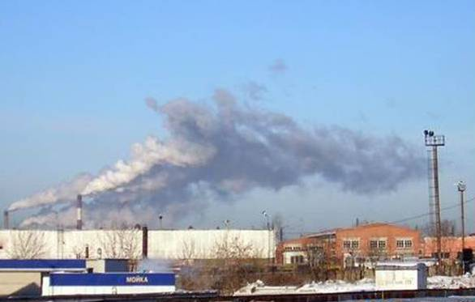
Россия - одна из самых
загрязненных в
экологическом
отношении стран на
планете. Спад
производства не
сопровождался
аналогичным
уменьшением объема
вредных выбросов в
окружающую среду - в
кризисных условиях
предприятия экономят
на природоохранных
затратах

Slide 3
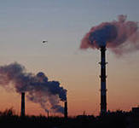
Регулярный учет вредных выбросов
в атмосферный воздух ведется на
18 тыс. предприятий. Однако в ряде
регионов наблюдается рост
выбросов в атмосферу; причины -
нарушение технологических
режимов, использование
низкокачественного и
некондиционного сырья и топлива.
Состояние воздушного бассейна
городов и промышленных центров
ухудшается. В список городов с
наибольшим уровнем загрязнения
(41 город) вошли: Архангельск,
Братск, Грозный, Кемерово,
Красноярск, Москва, Новосибирск
и др.

Slide 4
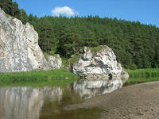
Загрязнение поверхностных вод.
Сохраняется многолетняя тенденции нарастания
загрязнения поверхностных вод. Со сточными
водами промышленности, сельского и
коммунального хозяйства и водные объекты
поступает огромное количество загрязняющих
веществ.
На территории страны практически все водные
объекты подвержены антропогенному влиянию,
качество воды большинства из них не отвечает
нормативным требованиям.
В связи с перегруженностью и низкой
эффективностью работы очистных сооружений
объем нормативно-очищенных сточных вод,
сброшенных в водоемы, составляет только 8,7%
от общего объема воды, подлежащей очистке.
Результаты проверки качества водных
источников показали: только12% обследованных
водных объектов можно отнести к условно
чистым (фоновым); 32% - находятся в состояний
антропогенного экологического напряжения
(умеренно загрязненные); 56% - являются
загрязненными годными объектами.

Slide 5
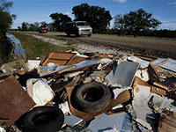
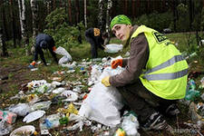
ПОЧВЫ И ЗЕМЛЕПОЛЬЗОВАНИЕ
В составе сельскохозяйственных угодий России эрозионно-опасные и подверженные водной и ветровой эрозии почвы занимают более 125 млн. га, в том числе эродированные - 54,1 млн. га. Каждый третий гектар пашни и пастбищ является эродированным и нуждается в осуществлении мер защиты от деградации. Загрязнение и захламление земель отмечены на 54% территории страны. Площадь под полигонами по обезвреживанию и захоронению отходов составляет около 6,5 тыс. га, под санкционированными свалками - около 35 тыс. га. Площадь земель, нарушенных при добыче и переработке полезных ископаемых, геологоразведочных работах, торфоразработках и строительстве, составила в 1996 г., около 1 млн. га.
Города изменяют экологическую ситуацию не только внутри собственных границ. Зоны влияния городов простираются на десятки километров, а крупных промышленных агломерацией - на сотни, например Среднеуральской - на 300 км. Кемеровской и Московской - на 200, Тульской - на 120 км. Свыше 90% аварийных разливов нефти вызывают сильные и во многом необратимые повреждения природных комплексов.

Slide 6
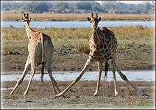
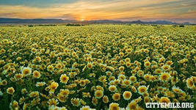
РАСТИТЕЛЬНЫЙ И ЖИВОТНЫЙ МИР
По отношению к уровню 1995 г. общий объем лесовосстановления в целом по России снизился на 344 тыс. га. В Прикаспийском регионе сохраняется реальная угроза распространения процесса опустынивания, особенно на территории Калмыкии, в Ставропольском крае и Ростовской области. Не решаются проблемы сохранения растительности тундры, занимающей около трети территории Российской Федерации. В городах уровень обеспеченности зелеными насаждениями на душу населения не соответствует принятым нормам.
В 1997 г. перечень животных, занесенных в Красную книгу Российской Федерации, увеличился в 1,6 раза.

Slide 7
Спасибо за внимание

